Slide 1

15、夏夜多美

Slide 2


静悄悄
夏夜，公园里 的。

Slide 3

1.读课文，标好自然段，读准音。
2.课文中出现了那些小伙伴？
3.它们之间发生了一个怎样的故事？

Slide 4
1.读课文，标好自然段，读准音。
2.课文中出现了那些小伙伴？
3.它们之间发生了一个怎样的故事？

Slide 5


课文中的小伙伴有：
睡莲
小蚂蚁
蜻蜓
萤火虫

Slide 6
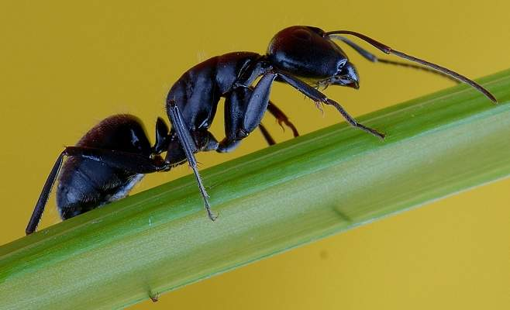
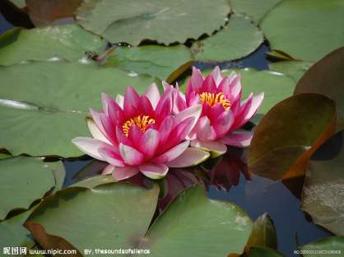
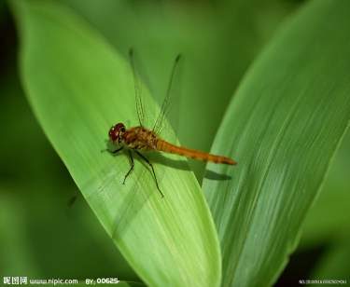
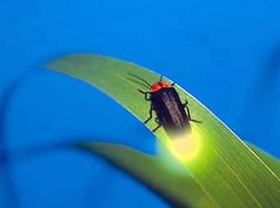

Slide 7
帮助
睡莲
上岸
小蚂蚁
蜻蜓
萤火虫
帮助
回家

Slide 8
（ ），（ ）不小
心掉进了池塘，在（ ）、
（ ）、（ ）的帮
助下回到了家。
夏夜
蚂蚁
睡莲
蜻蜓
萤火虫

Slide 9

zhēng yāo pá pā
睁 眼 弯腰 爬行 趴下
zháo jí gǎn xiè gǎn jī kū
着急 感 谢 感 激 哭声
gēn lián fēi shí
一 根 睡莲 非常 时间
第一关：我会拼

Slide 10

睁眼
树根
睡莲
惊醒
感激
爬山
着急
趴着
时间

Slide 11

第二关：我会想

Slide 12

ɡǎn
感

Slide 13
人
动
情
激
谢
感

Slide 14

跟 及 飞
根 急 非
心急心急，有心才是急。

Slide 15



Slide 16











Slide 17
第三关：我会读

Slide 18

她睁开眼睛一看，是一只蚂蚁趴
在一根水草上。
睡莲弯弯腰，让他爬了上来。
小蚂蚁非常感激，连声说谢谢。
还有更难的哦！

Slide 19
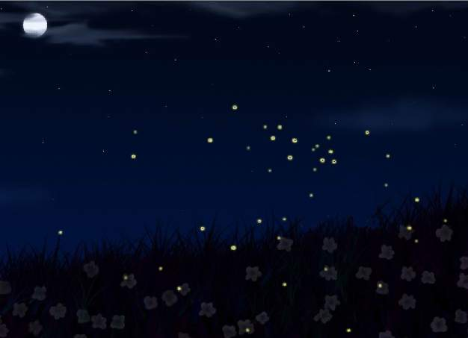
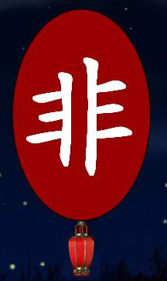
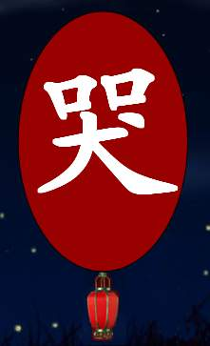
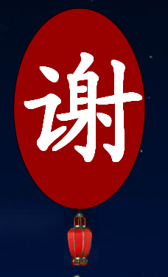
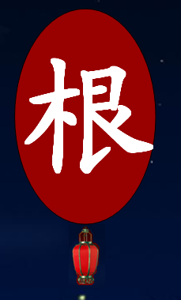
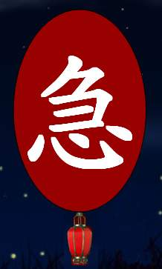

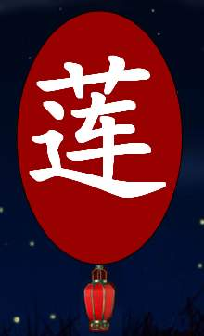
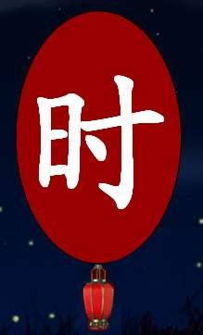
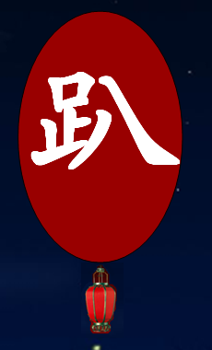
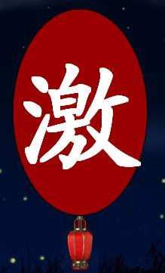
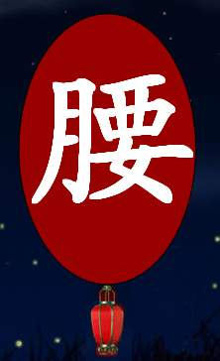
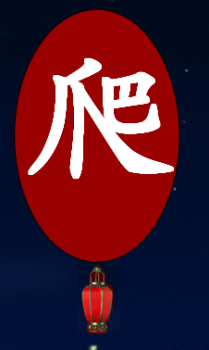

Slide 20

他
（他的）
（他们）
（他人）
（他家）
（他山之石）
我会写

Slide 21
她
（她的）
（她们）
（她家）
我会写

Slide 22
时
（时间）
（时光）
（小时）
（同时）
（时机）
（时节）
我会写

Slide 23
让
（让路）
（让座）
（让开）
（让位）
（让步）
（出让）
我会写

Slide 24
送
（送走）
（送人）
（送行）
（送给）
（送气）
（送信）
我会写

Slide 25
过
（过去）
（走过）
（过时）
（过冬）
（过来）
（过年）
我会写

Slide 26
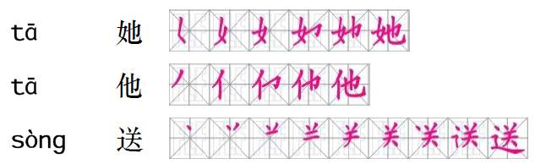
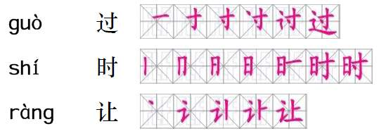

Slide 27
静悄悄
夏夜，公园里 的。

Slide 28

课文哪几个自然段写了蚂蚁和睡莲的对话？

Slide 29
2水池里，睡莲刚闭上眼睛，就被呜呜的哭声惊醒了。她睁开眼睛一看，是一只蚂蚁趴在一根水草上。睡莲问：“小蚂蚁，你怎么啦？”
3小蚂蚁说：“我不小心掉进池塘，上不了岸啦！”
4“快上来吧！”睡莲弯弯腰，让他爬了上来。
5小蚂蚁非常感激，连声说：“谢谢您，睡莲姑姑。”
6睡莲说：“今晚就在这儿住下吧！你瞧，夏夜多美呀！”
7小蚂蚁摇摇头，说：“我得回家。要不，爸爸妈妈会着急的。”

Slide 30
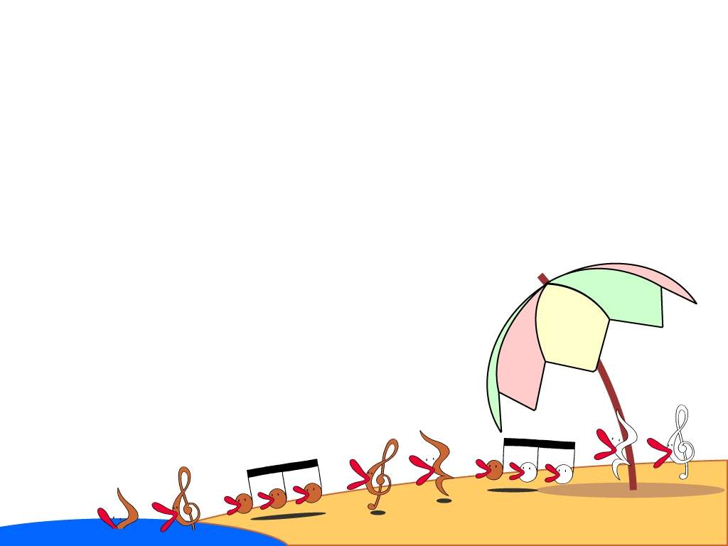
de
(飞得快)
得
dé
( 得到 )
děi
(可得注意 )
zhe
(看着 )
着
zháo
( 着急 )

Slide 31
轻声读2—7小节，用“ ”划出小蚂蚁的话，用“ ”划出睡莲的话。

Slide 32
水池里，睡莲刚闭上眼睛，就被呜呜的哭声惊醒了。她睁开眼睛一看，是一只蚂蚁趴在一根水草上。 睡莲问：“小蚂蚁，你怎么啦？”
小蚂蚁说：“我不小心掉进池塘，上不了岸啦！”
“快上来吧！”睡莲弯弯腰，让他爬了上来。
小蚂蚁非常感激，连声说：“谢谢您，睡莲姑姑。”
睡莲说：“今晚就在这儿住下吧！你瞧，夏夜多美呀！”
小蚂蚁摇摇头，说：“我得回家。要不，爸爸妈妈会着急的。”

Slide 33


睡莲( )问:
小蚂蚁，你怎么啦？
小蚂蚁( )说:
“我不小心掉进池塘，上不了岸啦！”

Slide 34
“快上来吧!”睡莲弯弯腰，让他爬了上来。
小蚂蚁非常感激，连声说: “谢谢您，睡莲姑姑。”
“今晚就在这儿住下吧！你瞧，夏夜多美呀！”
小蚂蚁摇摇头，说： “我得回家。要不，爸爸妈妈会着急的。”

Slide 35
蚂蚁趴在水草上，
哭声惊醒了大家。
睡莲弯腰让他爬，
蚂蚁非常感谢她！

Slide 36
蚂蚁趴在水草上，
哭声惊醒了大家。
睡莲弯腰让 爬，
蚂蚁非常感谢 ！
他
她

Slide 37
他 她 它
他
1、（ ）们正在操场上做游戏呢！
2、奶奶脱下（ ）的棉衣，放到阳台上去晒。
3、青蛙是益虫，（ ）一小时内吃掉40只苍蝇或840只蚊子。
4、哥哥骑着（ ）的新自行车出去了。
她
它
他

Slide 38
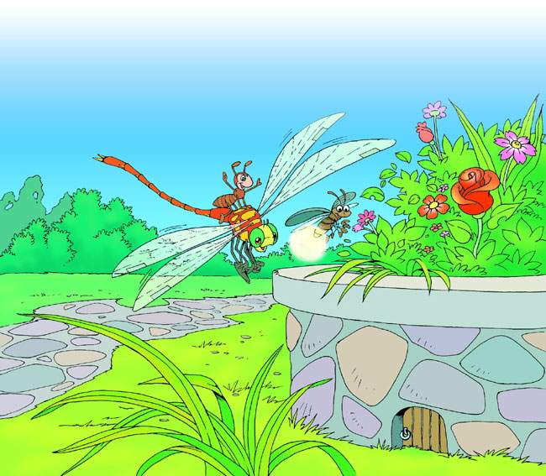
他问：“睡莲姑姑，有什么事吗？”
“小蚂蚁想回家，可我没办法送他。”
蜻蜓说：“让我来送小蚂蚁吧！”
睡莲问：“天这么黑，你能行吗？”
这时，一只萤火虫飞来了，说：“我
来给你们照亮。”

Slide 39
飞机
小蚂蚁爬上“飞机”，蜻蜓起飞了。萤火虫在前面点起了亮晶晶的小灯笼。
小灯笼

Slide 40
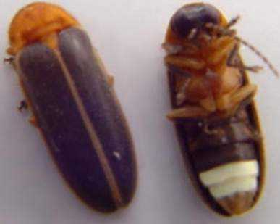
萤火虫

Slide 41
蜻蜓飞呀飞，飞过青青的假山，飞过
绿绿的草坪，飞到一座花坛前，小蚂蚁到
家了。
青青的假山
绿绿的草坪

Slide 42

青青的假山 青青的______
绿绿的草坪 绿绿的______
弯弯的小路 弯弯的______

Slide 43
青青的小草
青青的苹果
青青的山岭
绿绿的树叶
绿绿的小草
绿绿的柳梢
弯弯的月亮
弯弯的镰刀
弯弯的香蕉

Slide 44

啊，多美的夏夜呀！

Slide 45
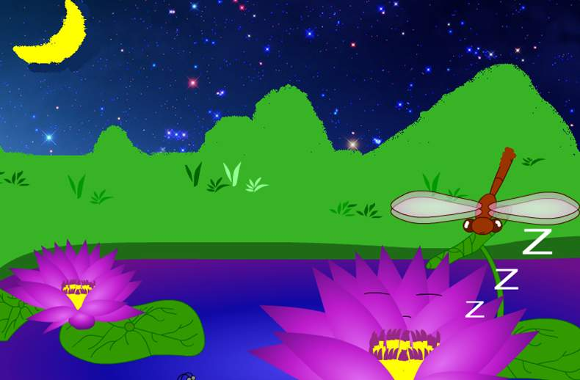

夏夜，公园里静悄悄的。
夜
静悄悄

Slide 46

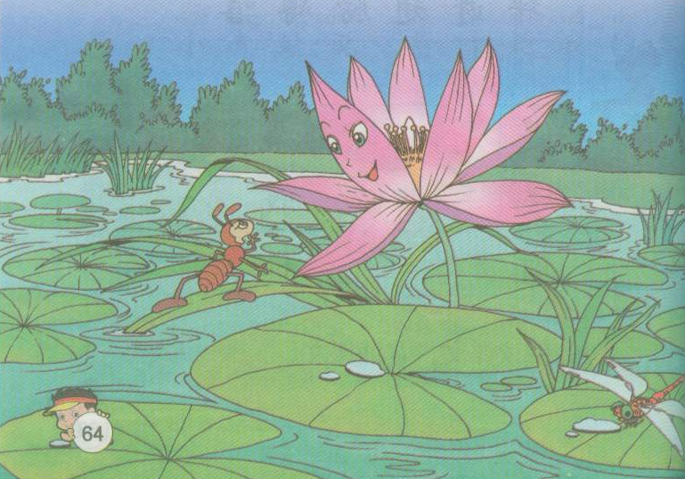
夏夜多美
小蚂蚁，你怎么啦？
我不小心掉进池塘，上不了岸了！

Slide 47
夏夜多美
快上来吧！
谢谢您，睡莲姑姑。

Slide 48
夏夜多美
你今晚就在这儿住下吧！你瞧，夏夜多美啊！
我得回家，要不，爸爸妈妈会着急的。

Slide 49
夏夜多美
小蚂蚁想回家，可我没办法送他。
睡莲姑姑，有什么事吗？

Slide 50
夏夜多美
天这么黑，你能行吗？
我来给你们照亮
让我来送小蚂蚁吧！

Slide 51
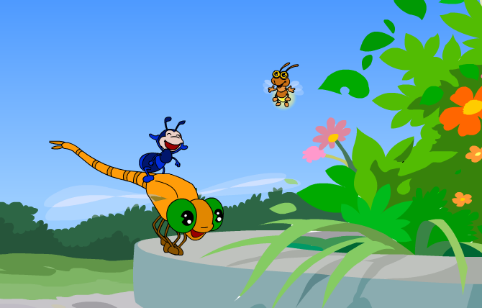

Slide 52
收获园
学了这篇课文后，我……

Slide 53

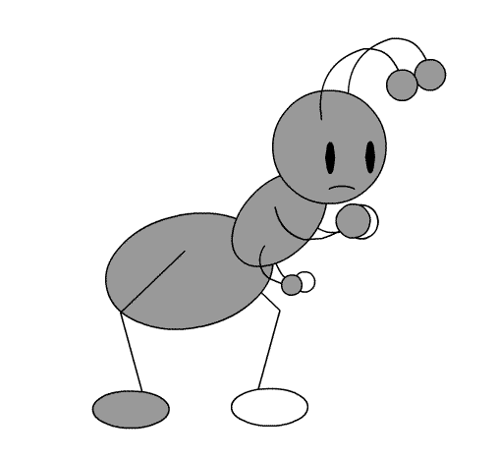


小蚂蚁掉进了池塘，谁帮他爬上岸了？
小蚂蚁要回家了，谁帮他了？

Slide 54
夏夜，公园里静悄悄的。一只小蚂蚁（ ）。
（ ）把它救了上来，（ ）和（ ）把它送回了家。
不小心掉进了池塘，上不了岸
睡莲
小蜻蜓
萤火虫

